Slide 1


Java
Streams API
Fließende Daten

Slide 2
Java Streams API
Eingeführt in Java 8 (2014)
Hat nichts mit InputStream etc. zu tun
  Bei InputStreams werden Bytes transportiert
  Bei Streams werden Objekte transponiert
Sprachübergreifend etablierte Art, um Daten zu verarbeiten
  Deklarative Programmierung
  Funktionale Ansätze (Streams sind Monaden)
Sieht imposant aus und kann komplex werden

Slide 3


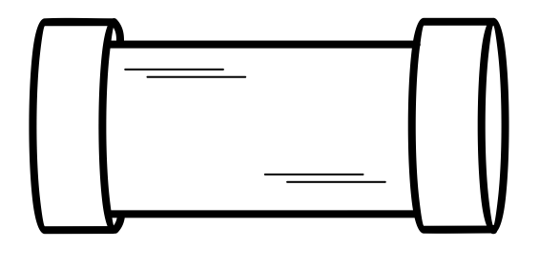
Grundbestandteile
Quell-Anweisung
(Source Operation)
Erstellt einen Stream
Abbildung:
Type → Stream
Zwischen-Anweisung
(Intermediate Operation)
Wandelt einen Stream in einen
anderen Stream um
Abbildung:
Stream → Stream
Ziel-Anweisung
(Terminal Operation)
Erstellt ein Ergebnis aus einem
Stream
Abbildung:
Stream → Type
Stream.of(1, 2, 3).filter(n -> (n % 2) == 0).collect(Collectors.toList());

Slide 4
Grundbestandteile
S
I
T
Stream.of(1, 2, 3).filter(n -> (n % 2) == 0).collect(Collectors.toList());

Slide 5
Grundbestandteile
S
I
T
Stream.of(1, 2, 3)
.filter(n -> (n % 2) == 0)
.collect(Collectors.toList());

Slide 6
Verarbeitungsketten (Pipelines)
S
I
I
T
Stream.of(1, 2, 3)
.filter(n -> (n % 2) == 0)
.filter(n -> n > 2)
.collect(Collectors.toList());

Slide 7
Verarbeitungsketten (Pipelines)
S
I
I
I
T
Stream.of(
new Süßigkeit("Weingummi", 180),
new Süßigkeit("Lakritzschnecken", 240),
new Süßigkeit("Gummibärchen", 40))
.filter(s -> s.gewicht() > 100)
.map(s -> s.name())
.sorted()
.collect(Collectors.toList());

Slide 8
Source Operations
Methode | Abbildung | Code-Beispiel
Stream::empty | Nil → Stream | Stream.empty();
Stream.of(T… items) | T[] → Stream | Stream.of( "one", "two", "three");
List::stream | List<T> → Stream | List.of( "one", "two", "three") .stream();
Stream::builder | Builder<T> → Stream | Stream.Builder<String> builder = Stream.builder(); builder.add("one") .add("two") .add("three") .build();
Stream::generate | Supplier<T> → Stream | Stream.generate(Math::random);
S
https://www.geeksforgeeks.org/10-ways-to-create-a-stream-in-java/

Slide 9
Intermediate Operations
filter
I
map
sorted
distinct
limit
skip
flatMap
https://javaconceptoftheday.com/java-8-stream-intermediate-and-terminal-operations/

Slide 10
Intermediate Operations
filter
I
Nur die Elemente des Eingabe-Streams sind im Ausgabe-Stream enthalten, die die Bedingung erfüllen.
Alle anderen Elemente werden „herausgefiltert“.
Signatur: Stream<T> filter(Predicate<? super T> condition)
Abbildung: Stream<T> → Stream<T>
Stream<Charakter> ringTräger =
Stream.of(frodo, samwell, gandalf, sauron)
.filter((Charakter figur) -> figur.mitRing());
Stream<Charakter> ringTräger =
Stream.of(frodo, samwell, gandalf, sauron)
.filter(charakter -> charakter.mitRing());
Stream<Charakter> ringTräger =
Stream.of(frodo, samwell, gandalf, sauron)
.filter(c -> c.mitRing());
Stream<Charakter> ringTräger =
Stream.of(frodo, samwell, gandalf, sauron)
.filter(Charakter::mitRing);
Stream<Charakter> ringTräger =
of(frodo, samwell, gandalf, sauron)
.filter(Charakter::mitRing);

Slide 11
Intermediate Operations
map
I
Jedes Element des Eingabe-Streams wird zu einem anderen Element im Ausgabe-Stream.
Eine Funktion führt die Umwandlung durch.
Signatur: Stream<R> map(Function<? super T, ? super R> conversion)
Abbildung: Stream<T> → Stream<R>
Stream<Normalo> niemande = Stream.of(
clarkKent, bruceWayne, peterParker);
Stream<Superheld> helden =
niemande.map((Normalo nobody) -> new Superheld());
Stream<Normalo> niemande = Stream.of(
clarkKent, bruceWayne, peterParker);
Stream<Superheld> helden =
niemande.map(nobody -> new Superheld());

Slide 12
Intermediate Operations
limit
I
Nur die ersten n Elemente des Eingabe-Streams werden in den Ausgabe-Stream übernommen.
Die restlichen Elemente werden „weggeschnitten“.
Signatur: Stream<T> limit(long threshold)
Abbildung: Stream<T> → Stream<T>
Stream.generate(() -> Math.random())
.limit(1000)
.forEach(zahl -> System.out.println(zahl));
Stream.generate(Math::random)
.limit(1000)
.forEach(System.out::println);

Slide 13
Terminal Operations
Methode | Abbildung | Code-Beispiel
Stream::empty | Nil → Stream | Stream.empty();
Stream.of(T… items) | T[] → Stream | Stream.of( "one", "two", "three");
List::stream | List<T> → Stream | List.of( "one", "two", "three") .stream();
Stream::builder | Builder<T> → Stream | Stream.Builder<String> builder = Stream.builder(); builder.add("one") .add("two") .add("three") .build();
Stream::generate | Supplier<T> → Stream | Stream.generate(Math::random);
T
https://www.geeksforgeeks.org/10-ways-to-create-a-stream-in-java/

Slide 14
Vorbereitete Funktionale Bausteine
Supplier<α>: nil → α
  Produziert bei jedem Aufruf neue oder altbekannte α
Consumer<α>: α → nil
  Zeigt einen Seiteneffekt bei jedem übergebenen α
Function<α, β>: α → β
  Definiert eine Funktion, die für jedes α ein β erzeugt
Predicate<α>: α → boolean
  Definiert eine Funktion, die für jedes α ein boolean erzeugt

Slide 15
Vorbereitete Funktionale Bausteine
Supplier<TYPE>: nil → TYPE
  Stellt Objekte vom Typ TYPE bereit
Consumer<TYPE>: TYPE → nil (Effekt)
  Verarbeitet Objekte vom Typ TYPE mit Seiteneffekt
Predicate<TYPE>: TYPE → boolean (true/false)
  Entscheidet über Eigenschaften von TYPE-Objekten
Function<SOURCE, SINK>: SOURCE → SINK
  Wandelt Objekte vom Typ SOURCE in Objekte vom Typ SINK um

Slide 16
Weitere Bausteine
BiFunction<FIRST, SECOND, RESULT>
  Nimmt zwei Argumente (FIRST und SECOND) und produziert ein RESULT-Objekt
BiConsumer<FIRST, SECOND>
  Seiteneffekt mit zwei Argumenten
BiPredicate<FIRST, SECOND>
  Fällt eine Entscheidung (boolean) über FIRST und SECOND
Es gibt keinen BiSupplier (Java unterstützt mehrere Rückgabewerte bei Methoden nicht)

Slide 17

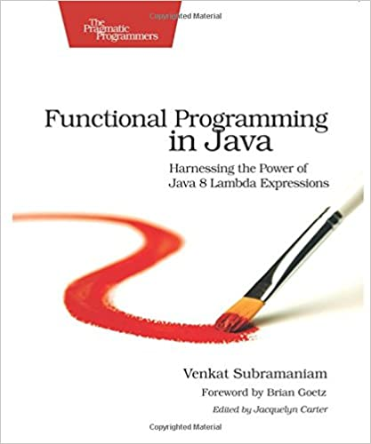


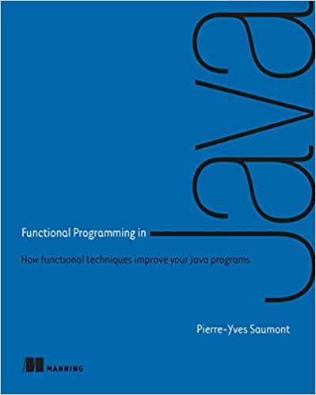
Java Streams:
Weiterführende Literatur
2014
2014
2017
2017
2017

Slide 18
Bildnachweise
Oil Tower by Angelo Troiano from the Noun Project
pipe by Olena Panasovska from the Noun Project
Storage tank by Nikita Kozin from the Noun Project

